Slide 1

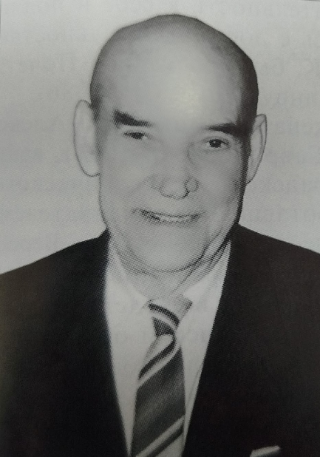
ПРОФЕССОРА ПОЛИТЕХА
Косолапов
Геннадий Михайлович
(07.08.1926 - 13.04.1997)
профессор по кафедре
автомобильного транспорта
(к 100 – летию со дня рождения)

Slide 2
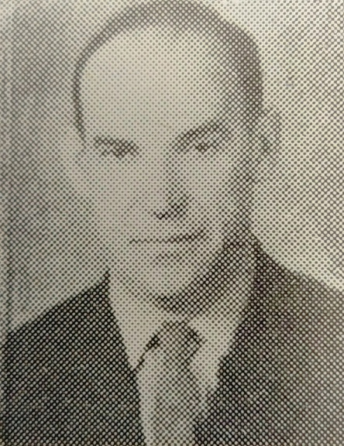
Геннадий Михайлович Косолапов
родился 7 августа 1926 года в городе Сталинграде.
После окончания школы в 1943 году и возвращения из эвакуации работал на заводе бурового оборудования сначала учеником шофера, а затем шофером 3-го класса.
В 1944 году поступил в Сталинградский механический институт (СМИ) и в 1949 году окончил его по специальности «Тракторостроение». После был направлен на строительство Волго-Донского судоходного канала и стал старшим инженером отдела главного механика стройрайона.
В 1951-1952 г. Г. М. Косолапов работал на строительстве Сталинградской ГЭС старшим инженером отдела главного механика управления строительства.
С 1952 г. Геннадий Михайлович переходит на преподавательскую работу. Два года он занимает должность преподавателя гидротехнического техникума Сталинградгидростроя.
В 1954 г. переходит на работу в Сталинградский сельскохозяйственный институт (СХИ), где работает ассистентом кафедры «Тракторы и автомобили» (1954-1956), и старшим преподавателем кафедры (1956- 1962).

Slide 3
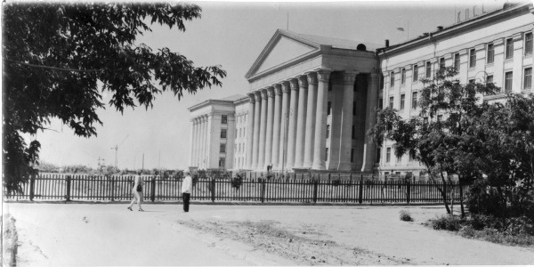
В 1962 году Г.М. Косолапов защитил диссертацию на тему «Исследование влияния фаз газораспределения на работу автомобильного карбюраторного двигателя» на соискание ученой степени кандидата технических наук.
С 1959 по 1962 год, совмещая должность старшего преподавателя с должностями зам. декана, а затем и. о. декана факультета механизации сельскохозяйственного производства СХИ, он проделал большую работу по перестройке обучения, повышению успеваемости и дисциплины на факультете.
Г. М. Косолапов вёл большую общественную работу: был заместителем председателя профбюро факультета механизации (1958 - 1959г.), членом партийного бюро факультета (1960-1961г.), заместителем председателя секции механизации общества по распространению политических и научных знаний (1958 - 1962г.)
и членом научно-технического
общества сельского и лесного хозяйства.

Slide 4
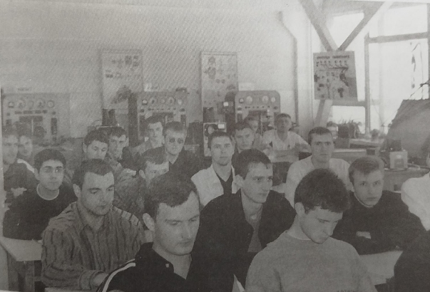
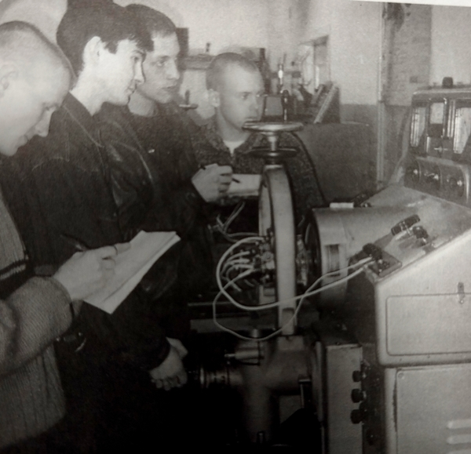
С 1962 г. Геннадий Михайлович Косолапов был избран на должность доцента кафедры «Тракторостроение и ДВС» Сталинградского механического института.
Используя свой богатый опыт, он активно приступает к созданию базы по подготовке инженерных кадров по специальности «Эксплуатация автомобильного транспорта» и создает кафедру «Автомобильный транспорт».
В 1963 г. приказом министра высшего и среднего образования РСФСР Косолапов был назначен проректором по учебной и научной работе института, а в мае 1963 г. Заведующим кафедрой «Автомобильный транспорт».
В 1964 году Геннадию Михайловичу присвоено звание доцента.
Студенты 5-го курса факультета АТ на лекции
Занятия в лаборатории электрооборудования автомобилей

Slide 5
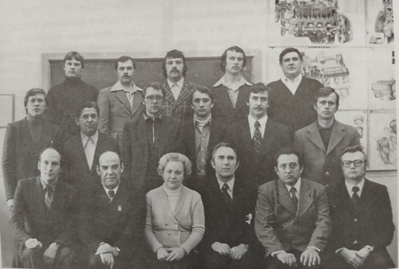
При непосредственном участии Г.М. Косолапова в институте организована подготовка инженеров по целому ряду новых специальностей, созданы научно-исследовательский сектор, аспирантура и патентный отдел, получила значительное расширение материально-техническая база.
Г. М. Косолапов читал курс лекций «Теория и расчет автомобиля», возглавлял направление научных исследований, связанное с динамикой автомобилей и безопасности движения.
Как преподавателя и научного работника его отличали глубокие знания, эрудиция, высокая общая культура и научная квалификация. В 1974 г. им была защищена диссертация на тему «Оптимизация тормозных качеств автомобиля» на соискание ученой степени доктора технических наук.
В 1977 г. Г. М. Косолапову присвоено ученое звание профессора.
Коллектив кафедры «Автомобильный транспорт» 1983г. Г.М. Косолапов в первом ряду второй слева.

Slide 6
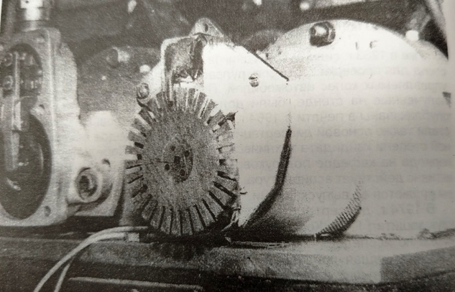
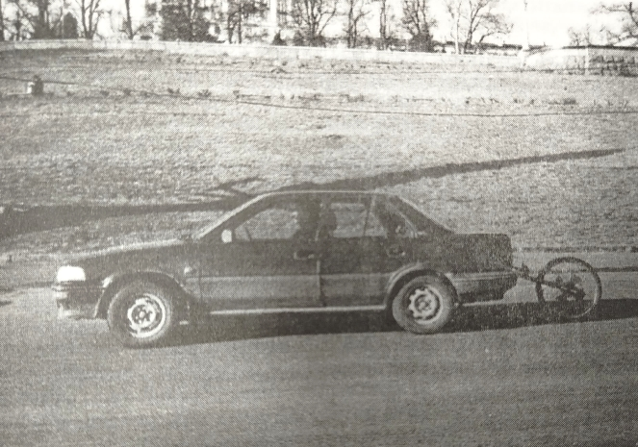
Под руководством Геннадия Михайловича и при его непосредственном участии выполнен ряд работ по исследованию тормозной динамики и безопасности движения автомобилей при разработке ГОСТа 25478-82 «Автомобили грузовые и легковые, автопоезда. Требования безопасности к техническому состоянию», созданию автоматизированных тормозных систем грузовых и легковых автомобилей, разработке стендового оборудования для их испытаний, результаты которых были внедрены в производство на различных предприятиях автомобильной промышленности и транспорта.
Под руководством Г. М. Косолапова были защищены 24 кандидатские диссертации. Среди его учеников 4 доктора технических наук.
Лабораторная установка для моделирования рабочих процессов антиблокировочной тормозной системы
Дорожные испытания автомобиля

Slide 7
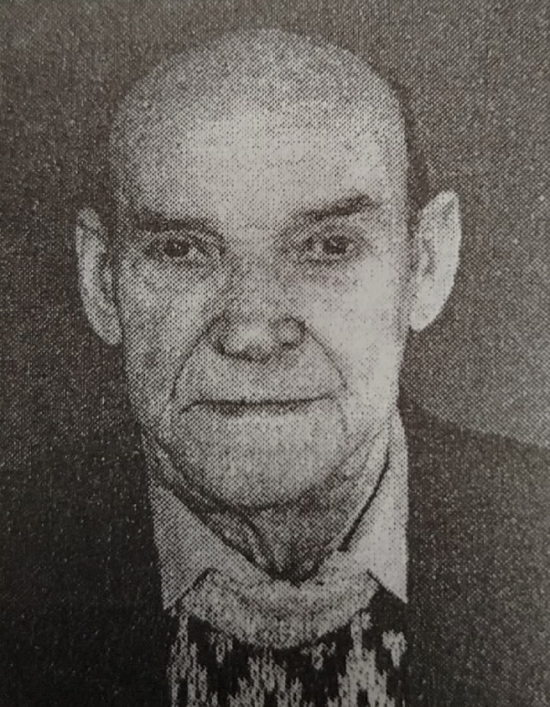

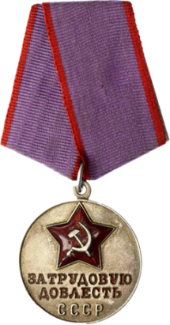
Г. М. Косолапов автор более 100 научных работ и 14 авторских свидетельств СССР, патентов США, Франции, Италии, ЧССР, Болгарии.
Геннадий Михайлович являлся членом экспертной комиссии по транспорту Поволжского регионального методического совета, членом головного совета Минвуза РСФСР по транспортным средствам.
Его отличала высокая ответственность за порученное дело, а требовательность к себе и подчиненным сочеталась с доброжелательностью и вниманием.
Г.М. Косолапов был награжден Почетной грамотой Минвуза РСФСР(1986г.), медалью «За трудовую доблесть».

Slide 8
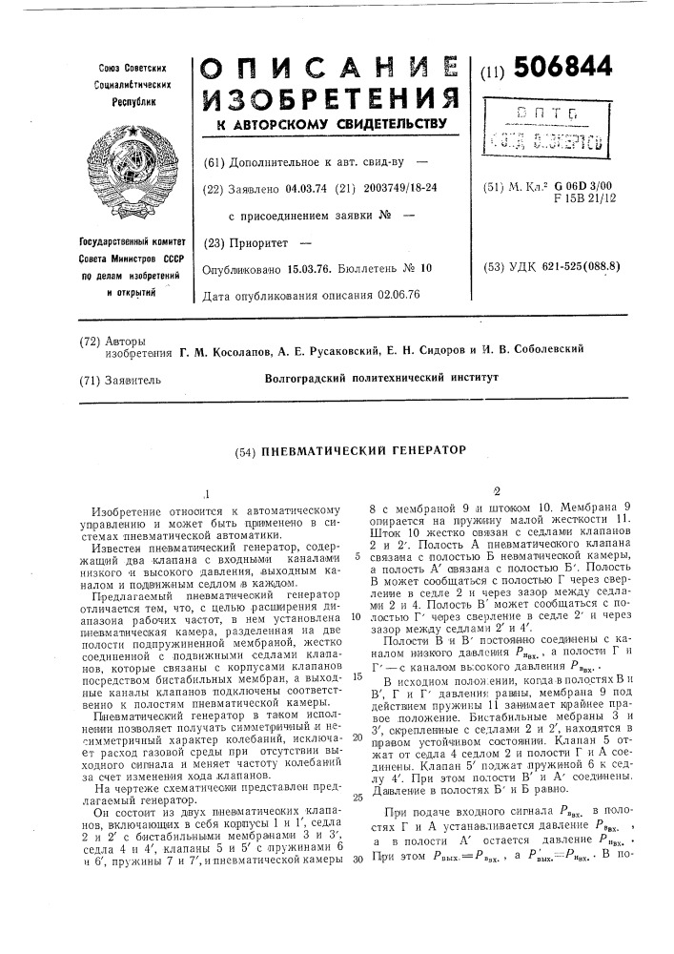
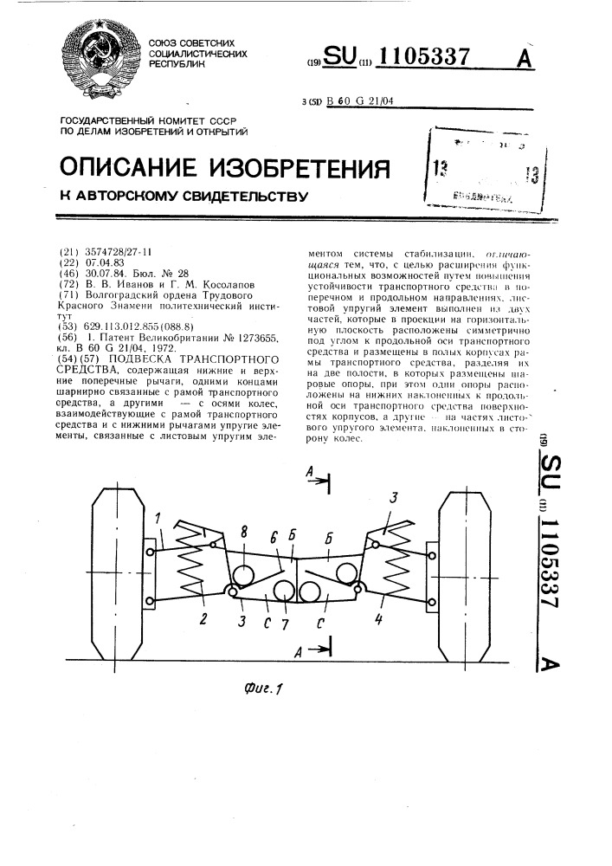
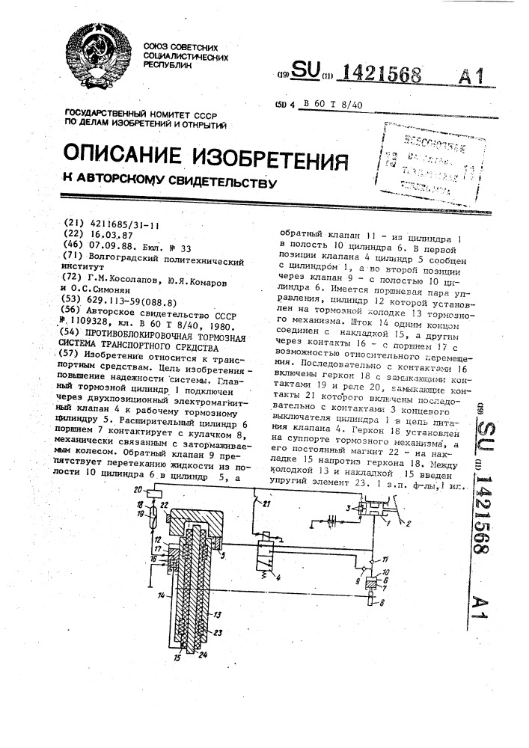
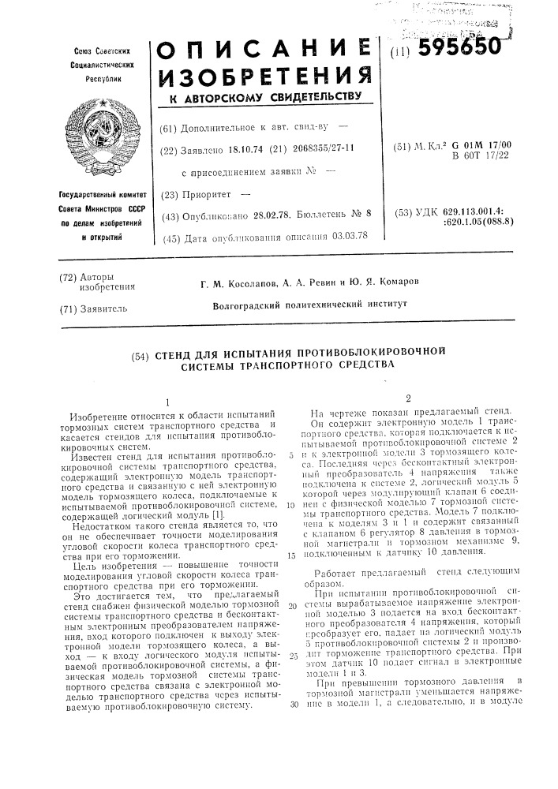
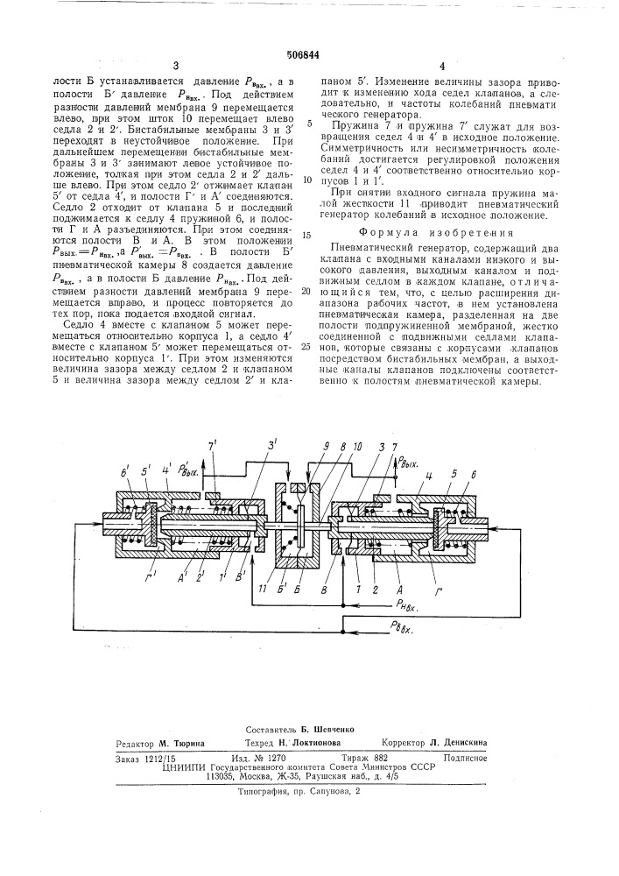
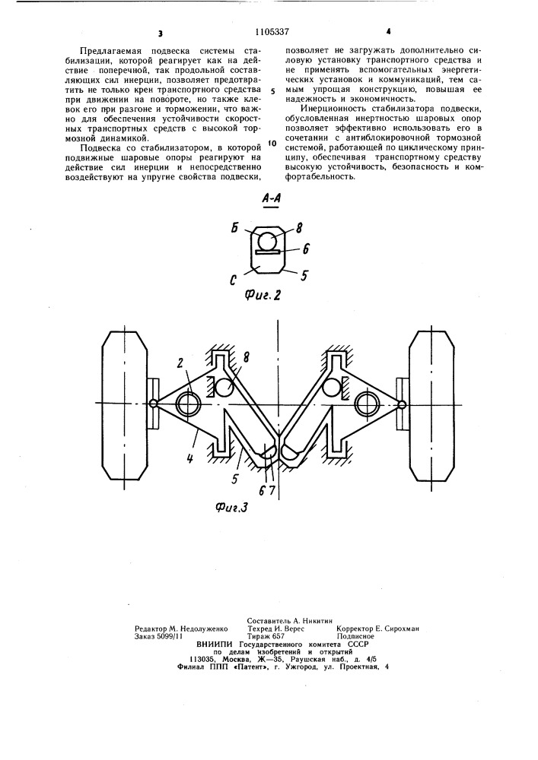
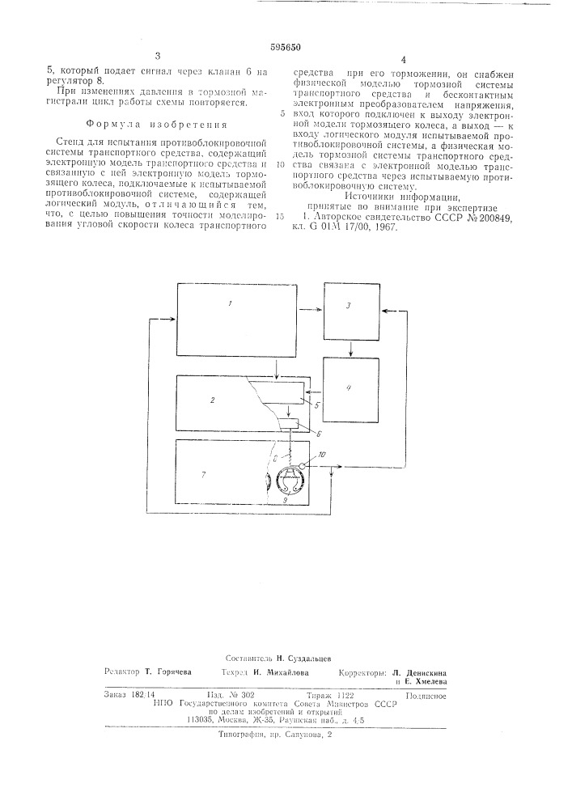
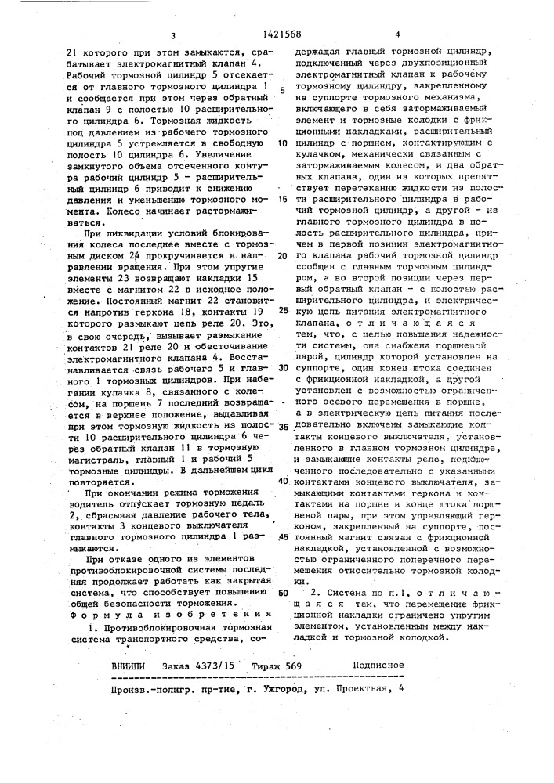
Патенты на изобретения профессора Г.М. Косолапова
Пневматический генератор
Подвеска транспортного средства
Противоблокировочная тормозная
система транспортного средства
Стенд для испытания противоблокировочной системы
транспортного средства

Slide 9




Статьи в периодических изданиях,
написанные профессором Косолаповым Г.М.
Косолапов, Г.М. О методике выбора фаз газораспределения / Г.М. Косолапов// Автомобильная промышленность. - 1960. - N7. - C. 21.
Новопольский, В.И. Методика стендовых испытаний автомобильных шин на износ протектора / В.И. Новопольский, Г.М. Косолапов, В.Н. Тарновский // Каучук и резина. - 1974. - N1. - C. 43-45.
Косолапов, Г.М. Исследование процесса торможения многоосных автомобилей / Г.М. Косолапов, Е.Н. Сидоров, Н.К. Клепик // Автомобильная промышленность. - 1978. - N7. - C. 23-25.
Косолапов, Г.М. Влияние неравномерности действия механизмов на тормозной путь автомобиля с антиблокировочными устройствами / Г.М. Косолапов, А.А. Ревин // Автомобильная промышленность. - 1972. - N8. - C. 14-16.

Slide 10
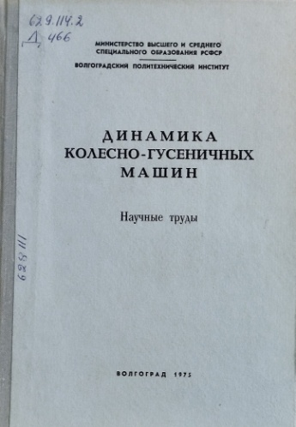
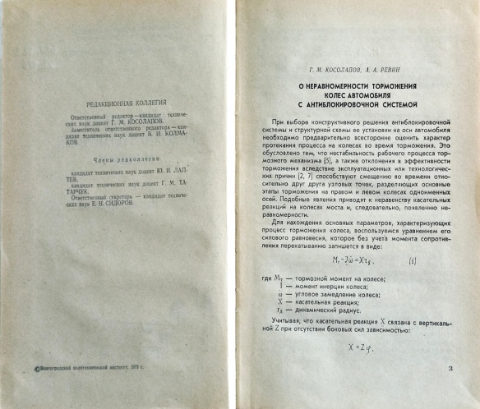
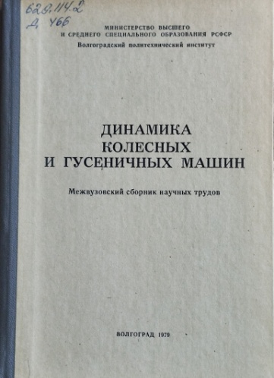
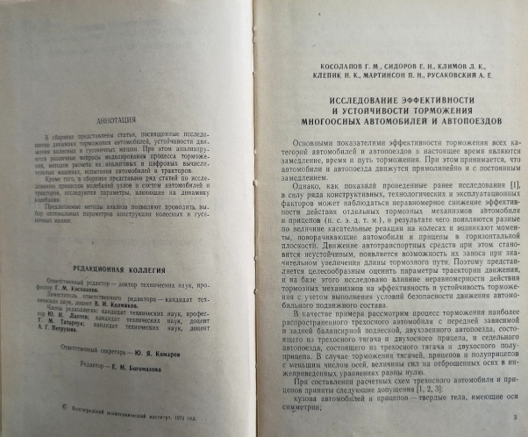
Публикации профессора Г. М. Косолапова
Динамика колесно-гусеничных машин [Текст] : науч. тр. / Волгоград. политехн. ин-т. - Волгоград, 1975. - 167 с.
В сборник вошли статьи, посвященные исследованию динамики торможения автомобилей, нормированию и оценке эффективности действия тормозных систем, исследованию антиблокировочных систем .
Местонахождение: абонемент учебной литературы (ГУК, аудитория 016); научный читальный зал (ГУК, ауд. 200); абонемент научной литературы (Корп. В, ауд. 208); ВГТЗ (ул. Дегтярева,2).
Динамика колесных и гусеничных машин [Текст] : межвуз. сб. науч. тр. / Волгоград. политехн. ин-т. - Волгоград, 1979. - 189 с.
В сборнике представлены статьи, посвященные исследованию динамики торможения автомобилей, устойчивости движения колесных и гусеничных машин.
Местонахождение: абонемент учебной литературы (ГУК, аудитория 016); научный читальный зал (ГУК, ауд. 200); студенческий читальный зал (ГУК, аудитория 100); абонемент научной литературы (Корп. В, ауд. 208); ВГТЗ (ул. Дегтярева,2).

